Slide 1

NÁZEV ŠKOLY: ZŠ Karla Klíče Hostinné
AUTOR: Mgr. Lenka Stará
NÁZEV: VY_32_INOVACE_12_B_20_Zaměstnání dospělých
TÉMA: Zaměstnání dospělých
ČÍSLO PROJEKTU: CZ.1.07/1.4.00/21.2131
Zaměstnání dospělých
Mgr. Lenka Stará

Slide 2
Autor | Mgr. Lenka Stará
Vytvořeno dne | 31.3.2012
Odpilotováno dne |  | Ve třídě | 1.C
Vzdělávací oblast | Člověk a jeho svět
Vzdělávací obor | Prvouka
Téma | Zaměstnání dospělých
Klíčová slova | krejčí, zedník, prodavačka, pilot, kadeřnice, pekař, učitelka, cukrářka, truhlář, lékař, hasič, policista

Slide 3
Mgr. Lenka Stará datum
Určeno pro 1. ročník
ANOTACE
Str. 4 – 7 Přečteme básničku, děti hádají, co dělá člověk, o které básnička je, po kliknutí jméno zaměstnání a obrázky . Na dalších obrázcích popisujeme, co k práci jednotlivé profese potřebují.
Str. 8 Osm názvů zaměstnání + osm obrázků – názvy zaměstnání spojíme s obrázky – pro kontrolu po kliknutí animace barevným pulsem.

Slide 4

Krejčí
Podle módní novoty
šije kabát, kalhoty…
Ještě poutko pro věšák
A z táty bude fešák.

Slide 5

Zedník
Od samého rozednění
Je ho vidět na lešení.
Z cihel a maltového těsta
Staví lidem domy a města.

Slide 6
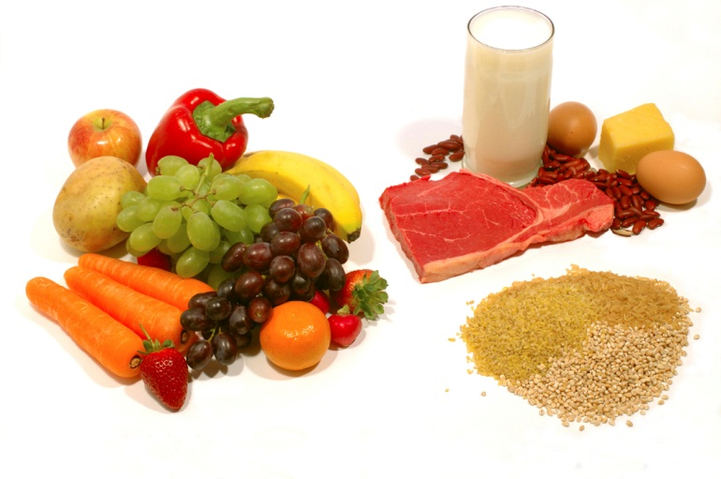
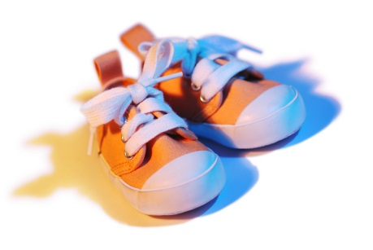
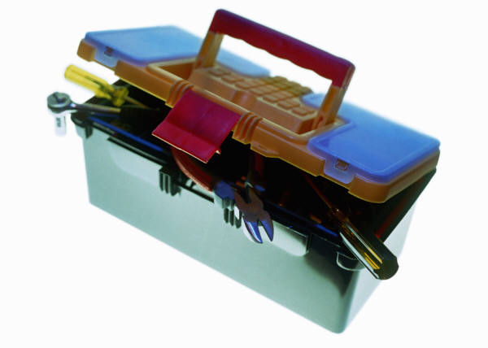
Prodavačka
Při nákupech v obchodě,
poradí všem v pohodě,
paní, pánovi i slečně,
co jim bude slušet věčně.
Navíc úsměv k tomu
přibalí jim domů.

Slide 7
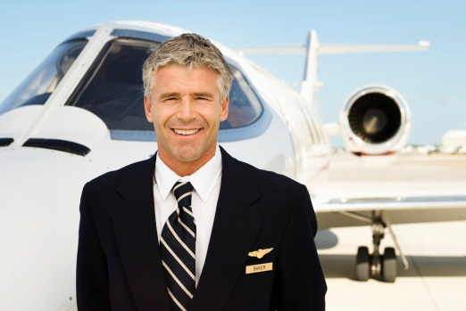
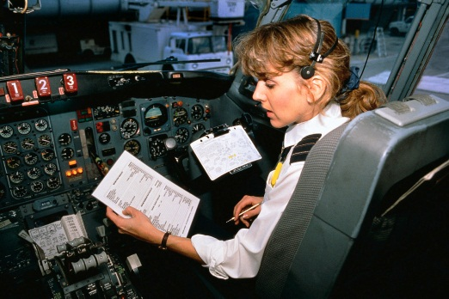
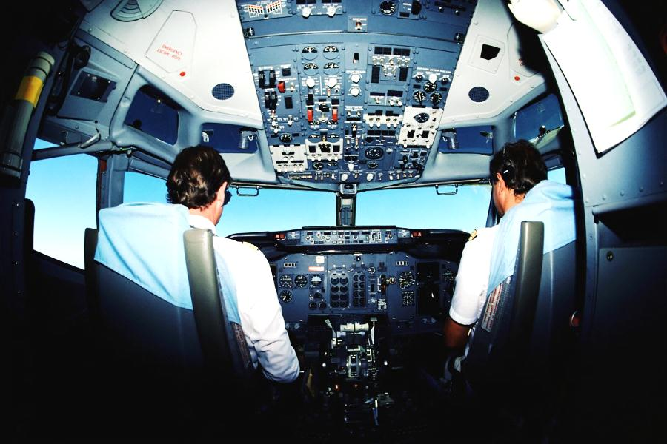
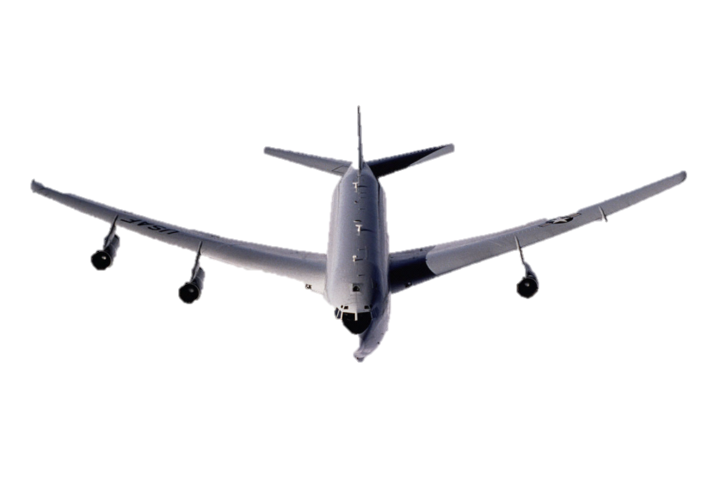
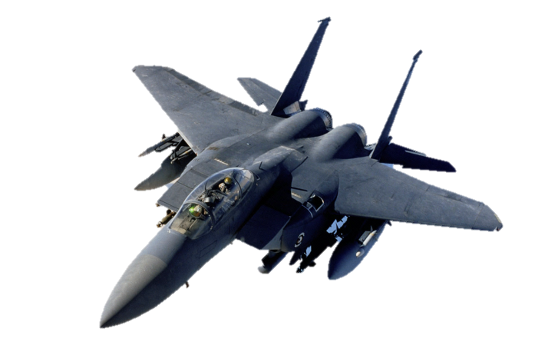
Pilot
Nad oblaky s námi létá
z Prahy do všech koutů světa.
A z Ruska či Ameriky
k nám do České republiky.

Slide 8
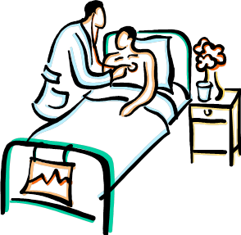
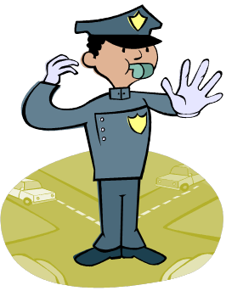
Kadeřnice
Pekař
Učitel
Cukrářka
Truhlář
Lékař
Hasič
Policista

Slide 9
Použité zdroje:
JAROSLAV HEJKAL. Kdo co dělá. Havlíčkův Brod: Knihy nejen pro bohaté, 2005. ISBN 80-86499-05-7.
Otevřená galerie Microsoft.com

